Slide 1
Tema: “SISTEMA DE ALERTA DE PROBLEMAS ELÉCTRICOS EN EQUIPOS BIOMÉDICOS DE SIEMENS HEALTHCARE CÍA. LTDA.”
DEPARTAMENTO DE ELÉCTRICA, ELECTRÓNICA Y TELECOMUNICACIONES
CARRERA DE INGENIERÍA EN ELECTRÓNICA, AUTOMATIZACIÓN Y CONTROL
Autor: OLVERA ARTOS, CHRISTIAN RICARDO
Director: ING. VÍCTOR PROAÑO MSc.
Sangolquí
2022

Slide 2
AGENDA
1.- Introducción
2.- Marco Teórico
3.- Recolección de información
5.- Conclusiones y Recomendaciones
4.- Ingeniería de detalle

Slide 3
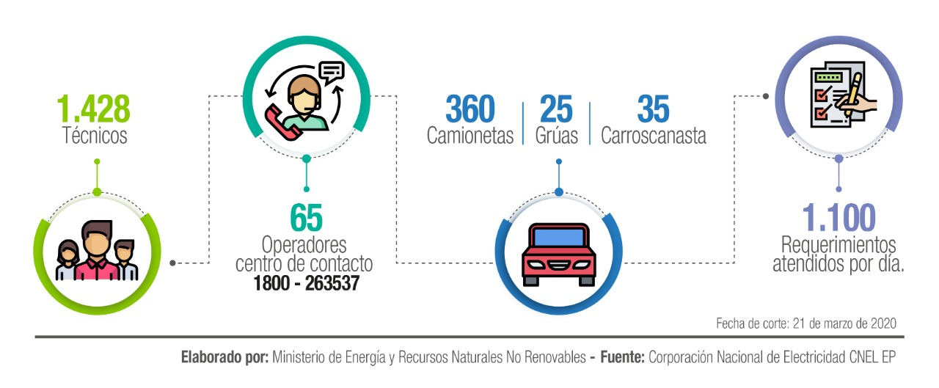
Introducción
ESPE
2022
Antecedentes
160/452 Activos
3

Slide 4
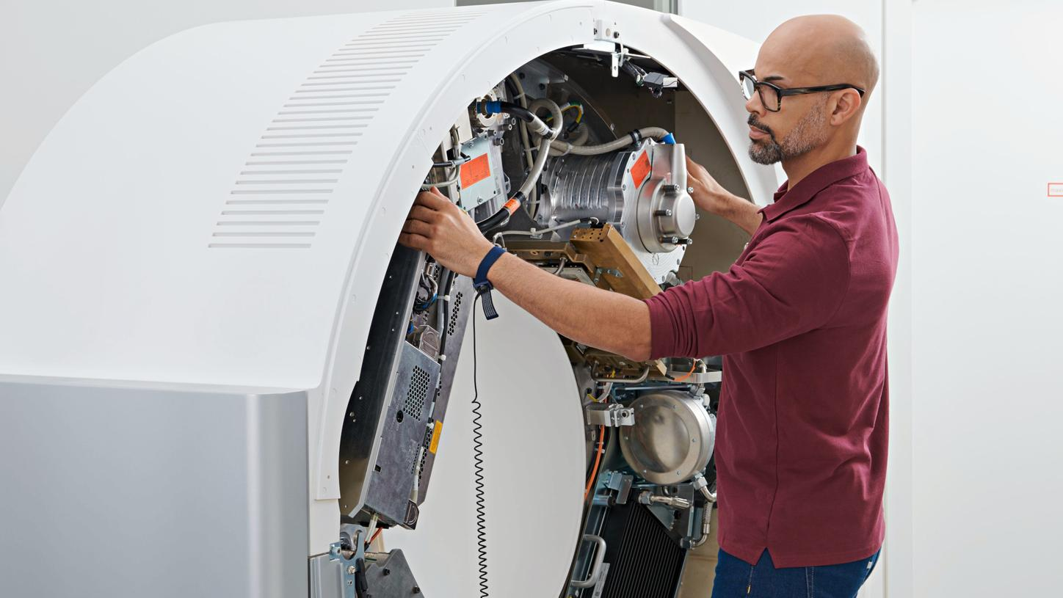
Introducción
ESPE
2022
Justificación
Entre los factores externos más relevantes son los problemas en la red eléctrica suministrada en diferentes zonas del Ecuador.
Importancia
La solución de monitoreo remoto mejora la productividad del usuario final. Los beneficiarios de este proyecto son la empresa SIEMENS Healthcare Cía. Ltda. y sus clientes, porque al implementar esta solución de monitoreo remoto en sus equipos brindarán un mejor servicio y además generarán un ahorro de costos sustancial.
El problema que tiene SIEMENS Healthcare Cía. Ltda. es que por estos fallos en la red eléctrica se generan mantenimientos correctivos innecesarios.
4

Slide 5
Introducción
ESPE
2022
Objetivos
Diseñar e implementar un sistema de alerta de problemas eléctricos en equipos biomédicos de SIEMENS Healthcare Cía. Ltda.
Recolectar información cuantitativa de problemas eléctricos en los equipos biomédicos de la compañía.
Definir la solución práctica para las condiciones de los tableros de control y sus respectivos equipos biomédicos.
Construir el sistema de alerta e implementarlo en sitio, realizando las pruebas necesarias para validar su funcionamiento con los ingenieros encargados de la compañía.
5

Slide 6
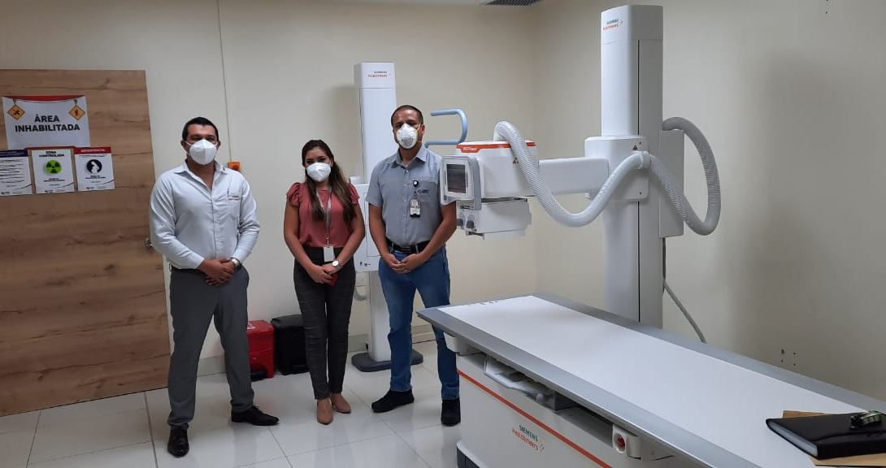
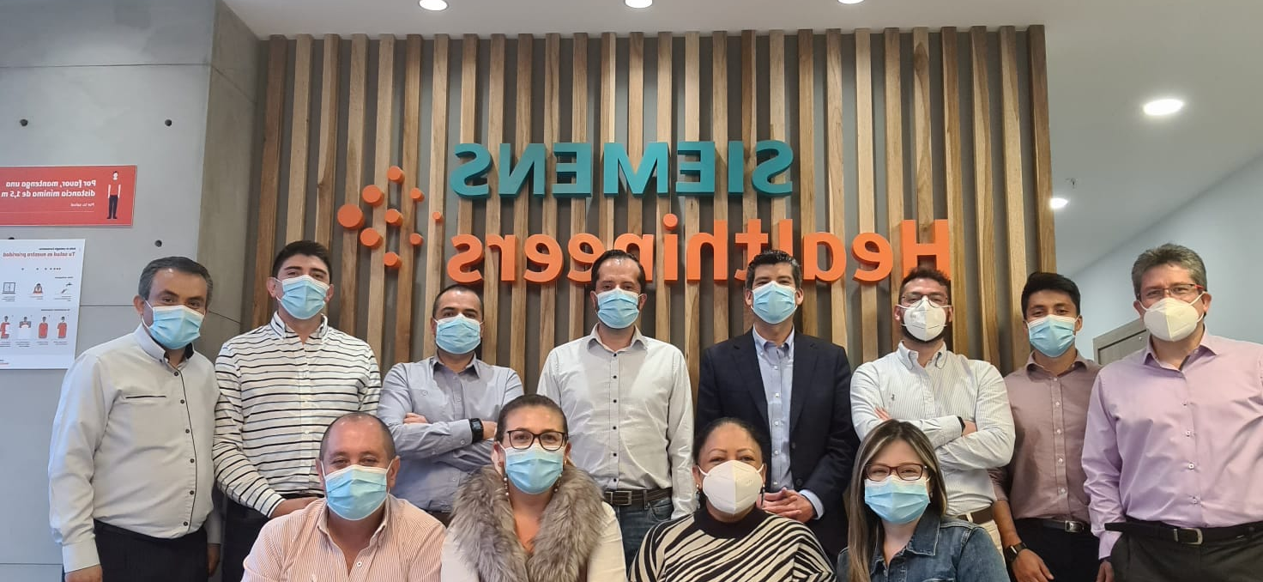
Marco Teórico
ESPE
2022
SIEMENS Healthineers en Ecuador
Diagnóstico por Imágenes:
Angiografía
Tomografía Computarizada
Sistemas de Fluoroscopía Telecomandados
Sistemas para Aplicación en Radioterapia
Sistemas de Resonancia Magnética
Mamografía
Equipos de Urología
Arcos en C
Imagenología Molecular
Sistemas de Radiografía
Sistemas de Ultrasonido
6

Slide 7
Marco Teórico
ESPE
2022
Estabilidad de red eléctrica en el país
7

Slide 8
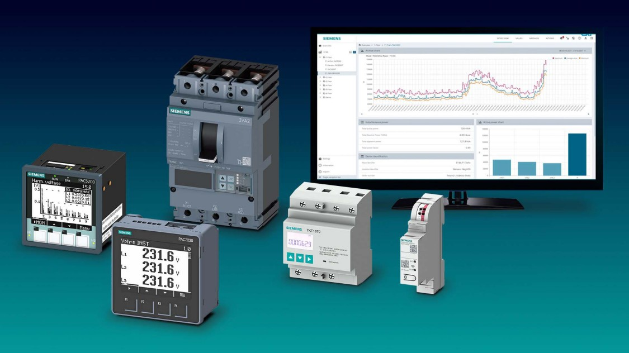
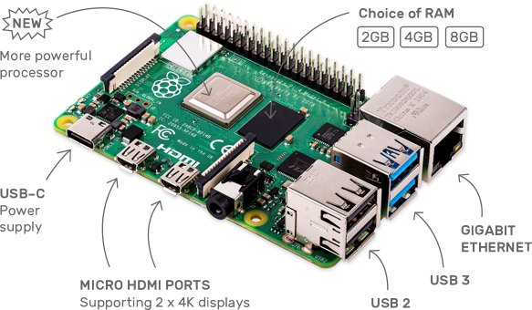
Marco Teórico
ESPE
2022
Sistemas de monitoreo remoto de energía eléctrica
8

Slide 9
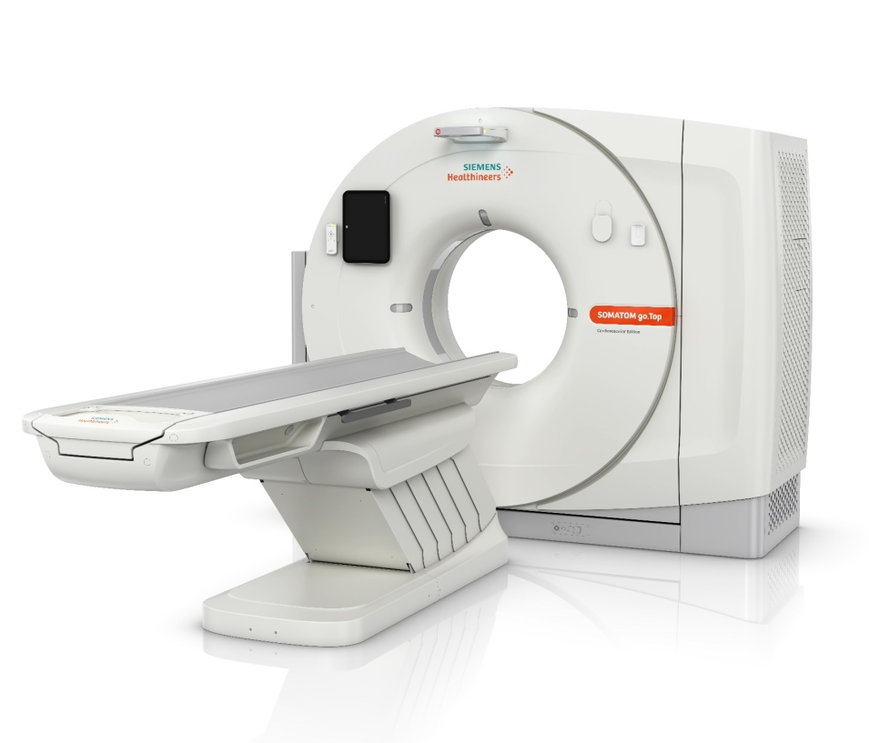
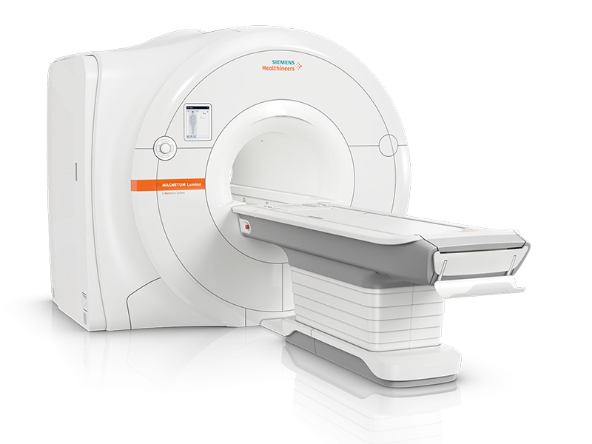
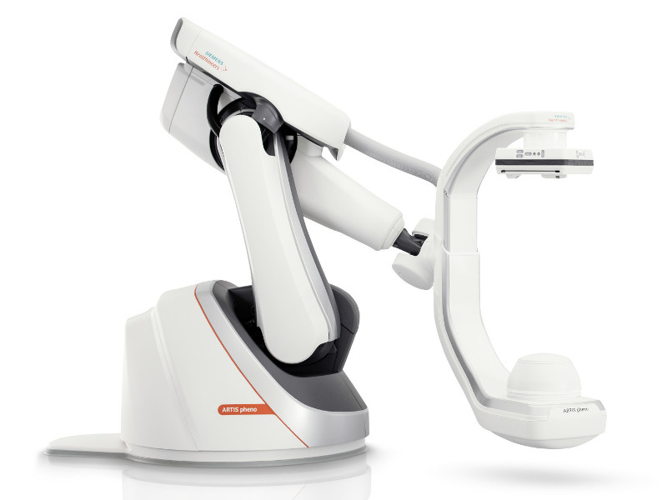
Recolección de información
ESPE
2022
Luego de haber evaluado todos los reportes según los informes realizados en cada modalidad del estudio las fallas provocadas por el sistema eléctrico en el último año fueron los siguientes:
Resonancia magnética: 7
Angiografía: 11
Tomografía: 10
9

Slide 10
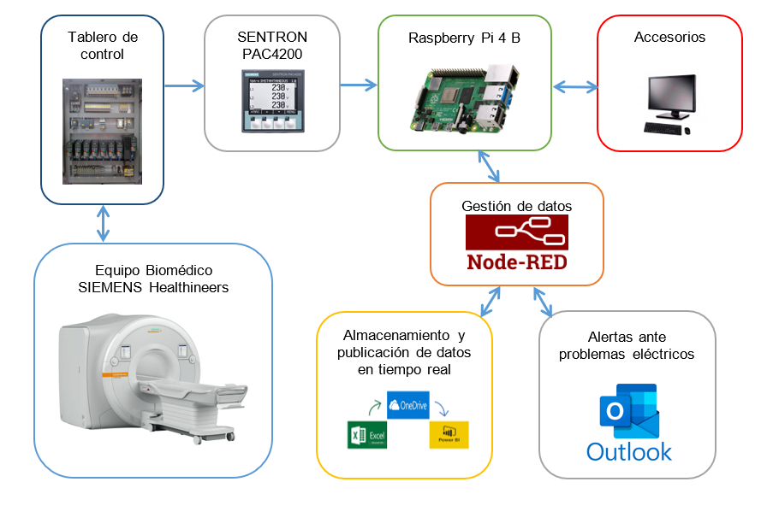
Ingeniería de detalle
ESPE
2022
Diagrama de bloques – Sistema de alerta de parámetros eléctricos
10

Slide 11
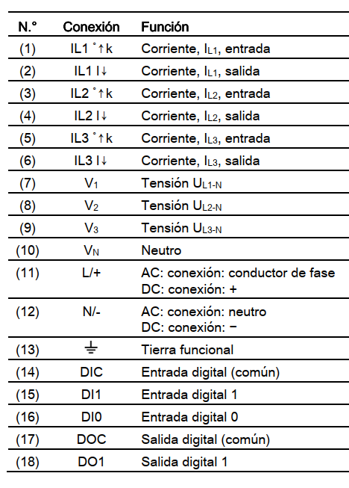
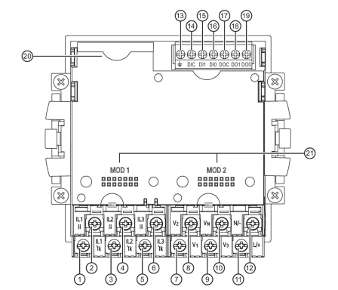
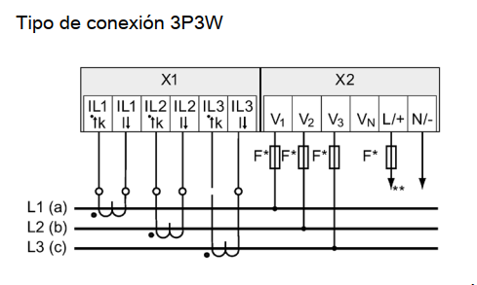
Ingeniería de detalle
ESPE
2022
Conexiones SENTRON PAC4200
11

Slide 12
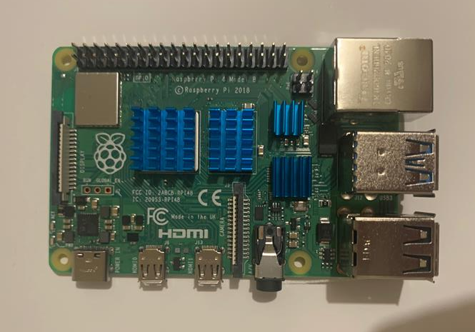
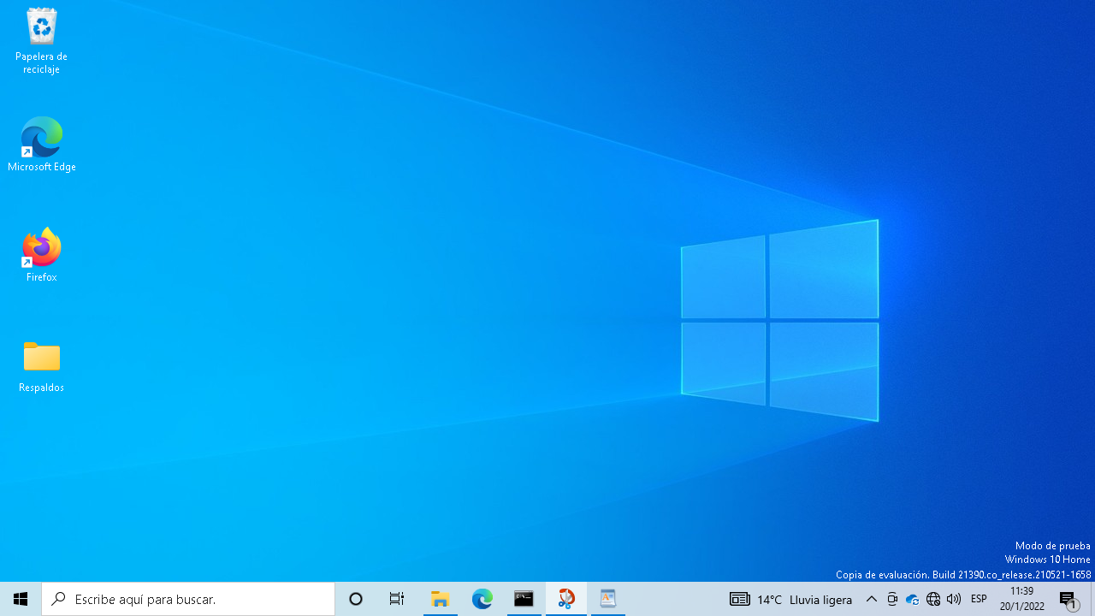
Ingeniería de detalle
ESPE
2022
Raspberry Pi 4 B – Windows 10
12

Slide 13
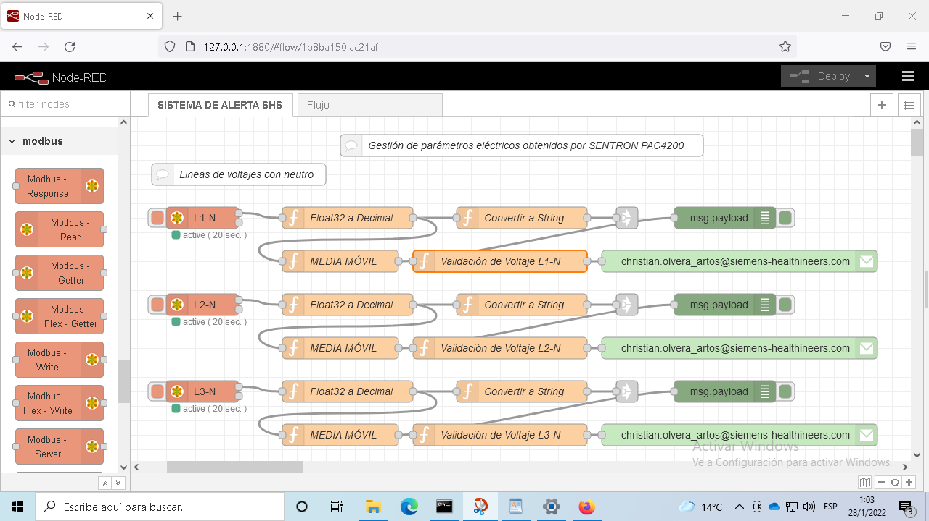
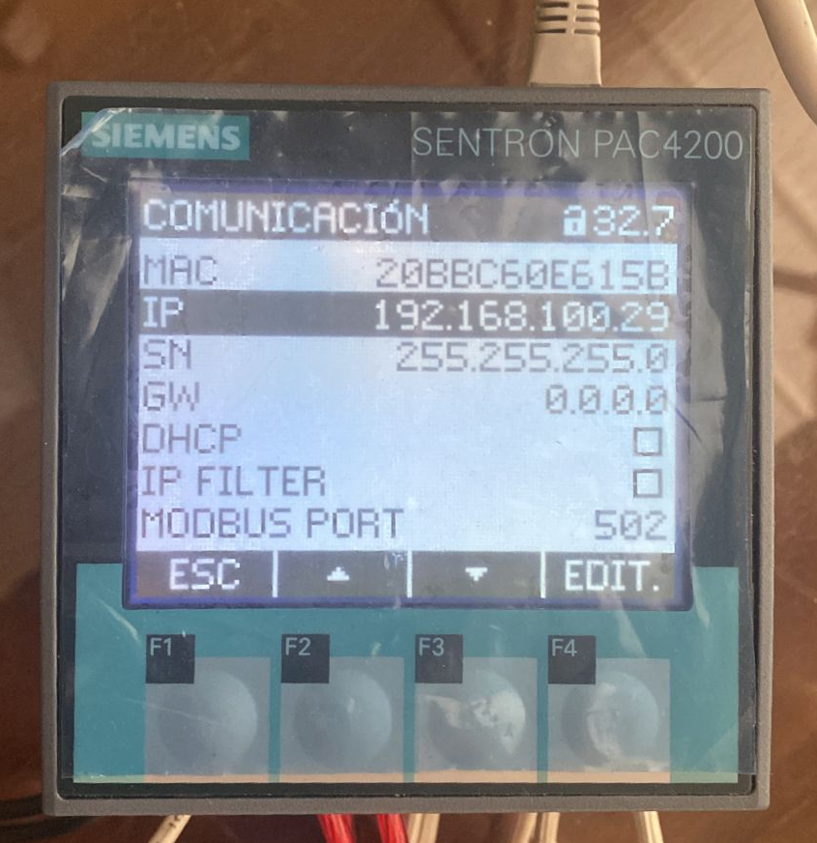
Ingeniería de detalle
ESPE
2022
Gestión de parámetros – Node-RED
13

Slide 14
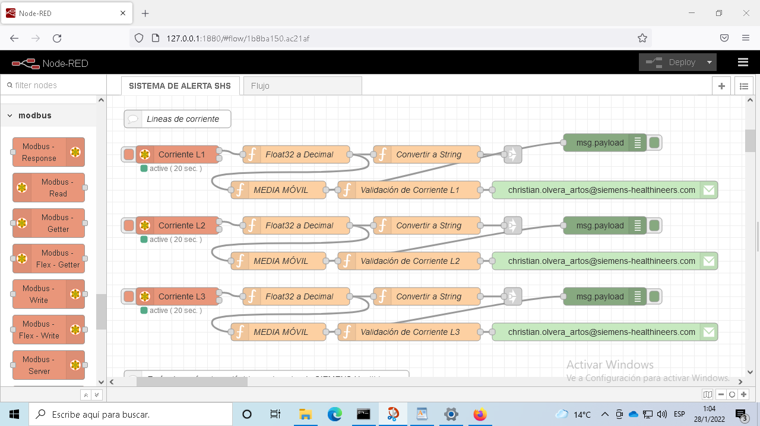
Ingeniería de detalle
ESPE
2022
Gestión de parámetros – Node-RED
14

Slide 15
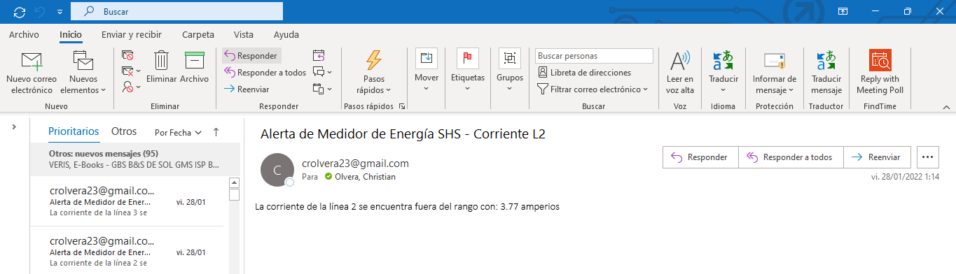
Ingeniería de detalle
ESPE
2022
Alertas por correo electrónico y almacenamiento en la nube
15

Slide 16
Ingeniería de detalle
ESPE
2022
Visualización de parámetros eléctricos en la nube
16

Slide 17
Ingeniería de detalle
ESPE
2022
Visualización de parámetros eléctricos en la nube
17

Slide 18
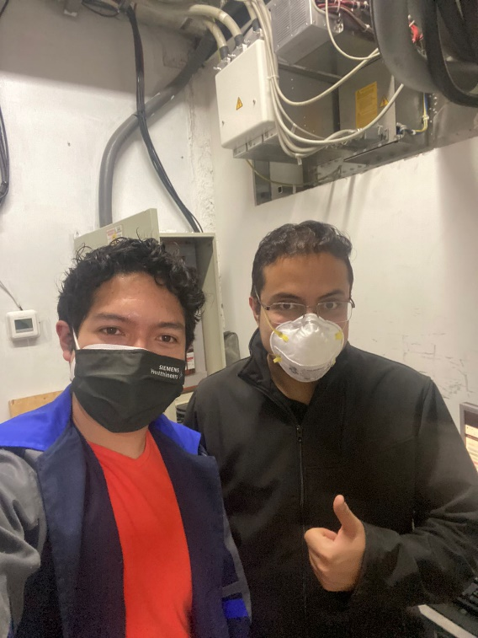
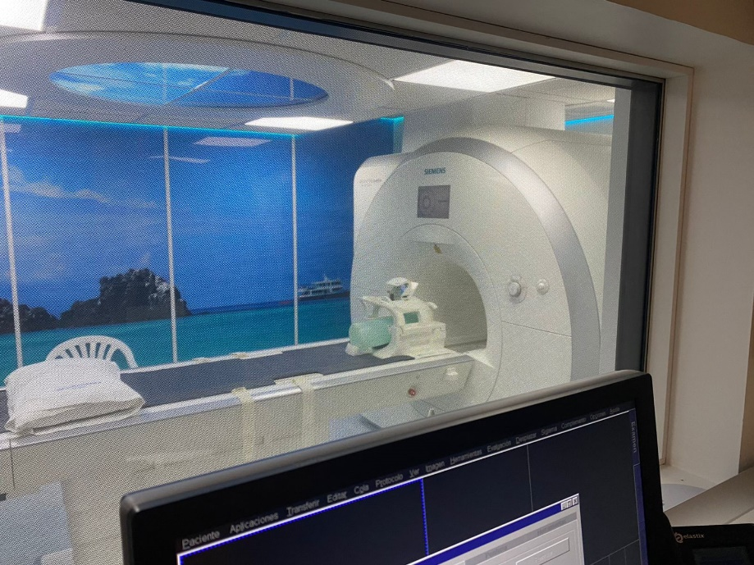
Ingeniería de detalle
ESPE
2022
Instalación en sitio con el ingeniero de servicios
18

Slide 19
Ingeniería de detalle
ESPE
2022
Resultados
En este caso particular este equipo utiliza una conexión delta lo que significa que no tiene neutro, por esto solamente están 3 cables conectados y se debe medir el voltaje entre líneas (L1-L2, L2-L3, L3-L1), por lo que, para calibrar el equipo es decir obtener las medidas necesarias se cambiaron los registros en el programa realizado en Node-RED, mientras que los transformadores funcionaron correctamente midiendo corrientes de más de 150 amperios.
Para terminar el análisis se verificó con el ingeniero de servicio que el equipo a pesar de que no está en funcionamiento consume un amperaje considerable y se aprovechó la visita para obtener las medidas de corriente en las etapas de funcionamiento del equipo para conocer más a fondo cómo opera esta gran máquina de diagnóstico por imagen.
19

Slide 20
Conclusiones y recomendaciones
ESPE
2022
Conclusiones
Se diseñó e implementó un sistema de alerta de problemas eléctricos en equipos biomédicos de SIEMENS Healthcare Cía. Ltda.
Se recolectó la información cuantitativa de problemas eléctricos en los equipos biomédicos de la compañía y con esto se validó la necesidad de implementación del sistema.
Se definió la solución práctica para las condiciones de los tableros de control y sus respectivos equipos biomédicos, constituida por un equipo SIEMENS SENTRON PAC4200 (Medidor de energía industrial), 3 Transformadores de Corriente de 300 A a 5 A, comunicación TCP/IP, una Raspberry Pi 4 B, software libre Node-RED y Office 365 para el almacenamiento y visualización de datos en la nube empresarial.
20

Slide 21
Conclusiones y recomendaciones
ESPE
2022
Conclusiones
Se implementó el sistema en sitio, realizando las pruebas necesarias para validar su funcionamiento con los ingenieros encargados de la compañía y adecuaciones correspondientes para que el sistema pueda permanecer el tiempo necesario en sitio.
Se detalló los componentes y programación del sistema en un manual del operador para que la compañía pueda replicar esta solución en múltiples centros de salud, mismo que fue entregado al personal encargado.
Se obtuvo todo el apoyo por parte de la compañía para llevar a cabo el proyecto con éxito y la disponibilidad de un ingeniero de servicio exclusivo para realizar las pruebas en sitio.
21

Slide 22
Conclusiones y recomendaciones
ESPE
2022
Recomendaciones
En cualquier proyecto de automatización es muy importante determinar la necesidad desde todas las áreas implicadas y que tengan la experiencia del proceso a mejorar para realizar un estudio exhaustivo el cual concluya en la mejor solución costo-beneficio.
Si es necesario implementar el “Internet de las cosas” en Office 365 con Raspberry Pi se debe instalar el sistema operativo Windows debido a la exclusividad y filtros de seguridad que tiene esta plataforma.
Para la transmisión de datos del SENTRON PAC4200 a la Raspberry Pi 4 B se debe configurar una IP estática para no cambiar la IP en el SENTRON PAC4200 cada vez que el sistema se enciende o reinicia.
Si es necesario utilizar WiFi en la Raspberry Pi 4 B con Windows se debe utilizar el equipo Vonets VAR11N-300 por las limitaciones que tiene el sistema operativo actualmente en este hardware.
22

Slide 23
Preguntas y recomendaciones
ESPE
2022
23

